Slide 1
2024 Unity 소수전공
10. 네트워크

Slide 2
목차
1. 소켓 프로그래밍
2. 스레드와 코루틴
3. TCP와 데이터 통신 규약
4. SocketIO

Slide 4
1. 소켓 프로그래밍
단일 프로그램
P2P 모델
클라이언트 서버 모델
컴퓨터 시스템은 그 프로그램을 위한 컴퓨터에 따라 여러 종류로 나뉨
클라이언트 서버 모델은 그 중 대표적인 네트워크 기반 모델임

Slide 5
1. 소켓 프로그래밍
Client
Server
클라이언트 서버 모델은 네트워크 기반 모델로, 네트워크에 연결된 여러 컴퓨터가 시스템에 참여
기본적으로 클라이언트는 서비스를 요청하고 서버는 그 요청에 대한 응답을 함

Slide 6
1. 소켓 프로그래밍
Client
Server
Network
싱글 플레이 게임의 경우 네트워크를 신경쓸 필요가 없기에 단일 프로그램에 대해서만 개발
하지만 멀티 플레이를 위한 클라이언트 서버 모델은 네트워크를 기반으로 함
그렇기에 각 프로그램(서버, 클라이언트)는 네트워크 프로그래밍을 통해 서로 소통함

Slide 7
1. 소켓 프로그래밍
Client
OS
…
Network
네트워크를 기반으로 하는 프로그램의 로직과 시스템은 굉장히 복잡함
실제 서비스가 이루어진 프로그램부터 운영체제, 물리적인 장치, 프로토콜 등등 …
(OSI 7계층에 있는 모든 요소들이 필요)

Slide 8
1. 소켓 프로그래밍
Client
OS
…
Network
Socket API
이 모든 것들을 다 고려하여 프로그램을 만드는 과정은 너무나도 복잡하기 때문에
이 과정들을 모두 생략하고 간단한 함수 호출만으로 네트워크 연결이 가능하게 해두었는데
이러한 함수들을 모은 API를 소켓 API 라고 함
즉, 소켓 API를 사용하면 그 아래의 복잡한 내용을 크게 생각할 필요가 없어짐

Slide 9
1. 소켓 프로그래밍
Client
Socket
Socket
Server
멀티 플레이 게임을 만들기 위해서 소켓 API를 사용
서버에게 필요한 처리의 요청은 소켓이며, 필요한 정보를 얻는 것도 소켓
이보다 더 깊은 내용의 이론은 생략합니다 (프로토콜 등…)

Slide 10
1. 소켓 프로그래밍
Client
Socket
Socket
Server
Data
(TCP 통신 기준) 네트워크 연결이 필요한 프로그램은 소켓이라는 이름의 특별한 객체가 있음
이 소켓은 처음 다른 컴퓨터의 소켓과 연결(connect)을 함 (클라이언트–서버)
연결된 두 소켓은 데이터를 주고받으며 상호작용할 수 있게 됨

Slide 11
1. 소켓 프로그래밍
Client
Socket
Wait for Data…
소켓은 기본적으로 표준 입출력과 비슷하게 동작함 (printf, scanf처럼)
데이터를 보내는 것(printf)는 보내고 바로 다른 작업을 수행할 수 있음
하지만 데이터를 받는 것(scanf)는 데이터가 필요한 시점에서 데이터가 올 때까지 기다림

Slide 12
1. 소켓 프로그래밍
Client
Socket
Wait for Data…
프로그램에 따라 달리지지만 만약 실시간 멀티 플레이 게임을 만드는 경우라면 문제가 됨
서버의 응답을 기다리는 동안 클라이언트가 멈추어서는 안됨
서버의 응답과는 별개로 클라이언트는 문제 없이 동작해야함

Slide 13
1. 소켓 프로그래밍
Client
Socket
Wait for Data…
Main
그렇기에 프로그램을 두 부분으로 나눔 (스레드를 분리하는 방식 등으로)
메인 스레드에서는 클라이언트의 게임 연산을 수행함 (이동, 물리, 렌더링 등…)
소켓 스레드에서는 서버의 응답을 계속 기다리고, 받을 때마다 이를 알려주거나 처리함

Slide 14
1. 소켓 프로그래밍
Socket
Damaged Event
Main Loop
Notify Event
서버가 필요하지 않은 모든 연산에 대해서는 클라이언트가 자체적으로 처리함
그러다가 소켓으로부터 데이터가 오면 그에 맞는 처리를 함
특정한 상황(데미지를 받음, 죽음)이 발생하여 서버로부터 받는 데이터는 이벤트라고 부름

Slide 15
1. 소켓 프로그래밍
Socket
Damaged Event
Main Loop
Event Enqueue
Event
Queue
Event Dequeue
메인 스레드와 소켓 스레드는 서로 싱크가 맞지 않음 (개별적으로 동작하므로)
그렇기에 이벤트가 발생할 때마다 메인 스레드가 바로바로 처리해줄 수 없음
따라서 소켓이 알려준 이벤트를 저장해두는 큐가 필요하고 이를 이벤트 큐라고 함

Slide 17
2. 스레드와 코루틴
스레드 (Thread)
독립적인 코드 실행 단위
실행된 프로그램을 프로세스라고 하고, 하나의 프로세스는 여러 스레드를 가질 수 있음

Slide 18
2. 스레드와 코루틴
Thread A
하나의 스레드는 기본적으로 한 번에 하나의 연산만을 수행함 (직렬처리)
그러므로 동시에 함수 여럿을 실행한다던가, 무언가를 기다리는 동시에 다른 작업을 수행할 수 없음

Slide 19
2. 스레드와 코루틴
Thread A
Thread B
스레드는 독립적인 코드 실행 단위, 즉 각각의 스레드는 개별적으로 동작하여 원하는 코드를 실행할 수 있음
CPU 코어 하나가 여러 스레드를 처리할 수도 있고, 물리적으로 분리된 여러 코어가 처리할 수도 있음
자세한 개념이 궁금한 사람은 운영체제와 타임 쉐어링과 병렬 처리

Slide 20
2. 스레드와 코루틴
Thread A
RAM
Thread B
여기서 주의할 점은 스레드 A와 B는 독립적으로 동작하지만 이 둘은 같은 메모리를 공유함
서로 겹치지 않는 변수를 사용하면 상관 없지만, 같은 변수를 공유하는 경우는 주의가 필요함
자세한 개념이 궁금한 사람은 운영체제의 동시성과 자원 공유, 레이스 컨디션 등

Slide 21
2. 스레드와 코루틴
Thread
Coroutine A
Coroutine B
Coroutine C
그렇다면 스레드와 비슷하게 동작하는 유니티의 코루틴은 어떤가?
코루틴은 실제로는 스레드가 하나이지만 마치 스레드가 여러 개인듯 작업할 수 있게 만든 기능임
스레드가 1개이므로 변수 공유와 관련된 문제를 신경쓰지 않아도 됨

Slide 22
2. 스레드와 코루틴
코루틴 (Coroutine)
코루틴의 기본적인 개념은 중간에 실행을 멈추고 나중에 이어서 실행할 수 있도록 만든 함수
유니티의 코루틴에서 yield return이 실행을 멈추고 조건을 만족하면 나중에 이어서 실행하겠다는 의미임

Slide 23
2. 스레드와 코루틴
컴포넌트
코루틴 리스트
A
B
C
컴포넌트(MonoBehavior)에서 코루틴을 실행시키면 그 코루틴이 코루틴 리스트에 등록됨

Slide 24
2. 스레드와 코루틴
컴포넌트
코루틴 리스트
A
조건 A
B
조건 B
C
조건 C
컴포넌트가 업데이트될 때, 코루틴 리스트에 있는 코루틴을 돌면서 조건을 확인함 (yield retur에 포함된 조건)
조건을 만족하면 yield return을 또 만나기 전까지 그 코루틴의 코드를 실행

Slide 25
2. 스레드와 코루틴
컴포넌트
코루틴 리스트
A
조건 A
C
조건 C
yield break를 만나거나 코루틴이 종료되면 코루틴 리스트에서 제거
유니티에선 이러한 로직으로 스레드는 아니지만 스레드처럼 보이는 코루틴을 제공

Slide 26
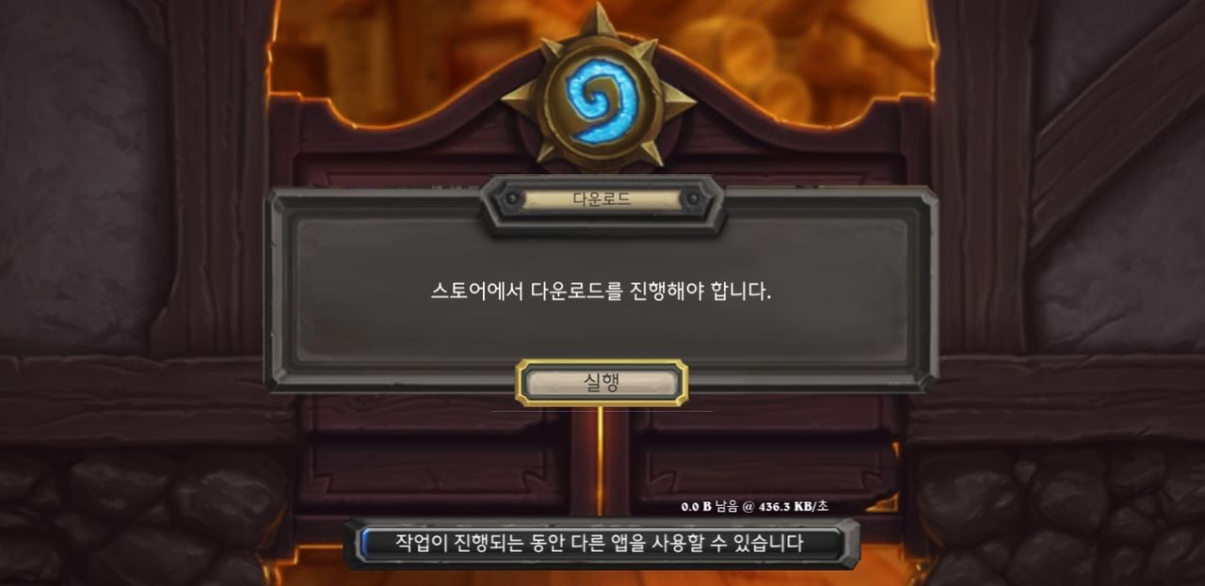
2. 스레드와 코루틴

Slide 28
3. TCP와 데이터 통신 규약
OSI 4계층의 대표적인 프로토콜
TCP
UDP
연결 기반 (소켓 연결)
전송을 보장함
느림
네트워크 상황에 유동적
연결을 하지 않음
전송을 보장하지 않음
빠름
네트워크 상황을 고려하지 않음
더 있긴 하지만 마이너함

Slide 29
3. TCP와 데이터 통신 규약
OSI 4계층의 대표적인 프로토콜
TCP
UDP
연결 기반 (소켓 연결)
전송을 보장함
느림
네트워크 상황에 유동적
연결을 하지 않음
전송을 보장하지 않음
빠름
네트워크 상황을 고려하지 않음
소켓을 생성해서 서버와 클라이언트 사이의 소켓이 연결되는 것을 의미함
이에 반해 UDP로 통신을 구현한다면 연결을 하지 않음

Slide 30
3. TCP와 데이터 통신 규약
Client
Server
Network
통신 규약, 프로토콜 이라고 하는 것은 두 시스템 사이에 데이터를 주고 받을 때에
어떤 데이터를 언제 어떻게 무엇으로 주고 받을지를 나타내는 규칙을 의미함
현재의 네트워크 시스템은 미리 정해진 규칙(OSI)에 맞게 데이터를 주고받으며, 이를 사용하면 됨

Slide 31
3. TCP와 데이터 통신 규약
Client
Server
Network
Data
그런데 여기서 각 어플리케이션마다 생각해야 하는 것이 있음
바로 클라이언트와 서버 사이에 데이터의 형식을 어떻게 할 것인가?

Slide 32
3. TCP와 데이터 통신 규약
Client
Server
Network
Array
HTML
만약 서버가 HTML 웹 페이지를 전달했는데 클라이언트가 이를 배열로 해석하고자 한다면
당연히 오류가 발생하게 될 것임
그러므로 서버와 클라이언트 사이에 무슨 데이터를 보낼 지에 대해서 미리 정해져 있어야 함

Slide 33
3. TCP와 데이터 통신 규약
Client
Server
Network
JSON
JSON
이번 수업에서는 데이터 통신 규약으로 JSON을 사용할 예정

Slide 35
4. SocketIO
SocketIO
웹 어플리케이션에서 실시간 양방향 통신을 지원하도록 만들어진 웹소켓 기반의 라이브러리
쉽게 생각하면 웹 사이트에서 채팅같은걸 만들기 위한 용도임
하지만 SocketIO는 유니티를 포함한 여러 플랫폼에서 사용할 수 있도록 포팅되어 있고, 이번 시간엔 이걸 사용함

Slide 36
4. SocketIO
SocketIO
Component
SocketIO를 유니티에서 사용하기 위해서는 에셋을 임포트하여 사용하는데, 보통 컴포넌트로 구현되어 있음

Slide 37
4. SocketIO
SocketIO
Component
Emit(JSON)
서버 주소와 포트 번호를 세팅하고, Emit 함수로 원하는 JSON을 보내면 데이터를 바로 보낼 수 있음
스레드와 같은 복잡한 것들은 전부 에셋이 이미 만들어서 처리함

Slide 38
4. SocketIO
SocketIO
Component
On(json => …)
데이터를 받는 것은 인벤토리 수업에서 만든 것과 비슷하게 콜백 함수를 이용함 (이벤트가 발생하면 호출되는 함수)
미리 콜백 함수를 특정 이벤트에 등록하면, 그 이벤트가 발생할 경우 그 함수가 자동적으로 실행됨
에셋에 따라 다르겠지만, 만약 저 함수가 실행되는 스레드가 다르면 메인 스레드에서 실행시키는 추가 코드가 필요할 수 있음 (이번 수업에서는 생략)

